Slide 1
Μη Επανδρωμένα Εναέρια Οχήματα
Εφαρμογές: Δημοσιογραφία

Slide 2
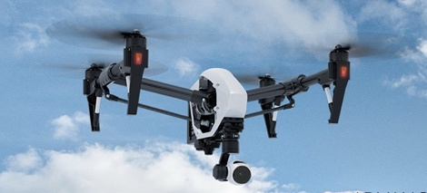
Δημοσιογραφία
Οι δημοσιογράφοι ενδιαφέρονται να χρησιμοποιούν Drones για τη συλλογή ειδήσεων και να διερευνήσουν περιοχές όπου είναι δύσκολο και επικίνδυνο να χρησιμοποιηθεί παραδοσιακός εξοπλισμός για καταγραφή βίντεο και ήχου.

Slide 3
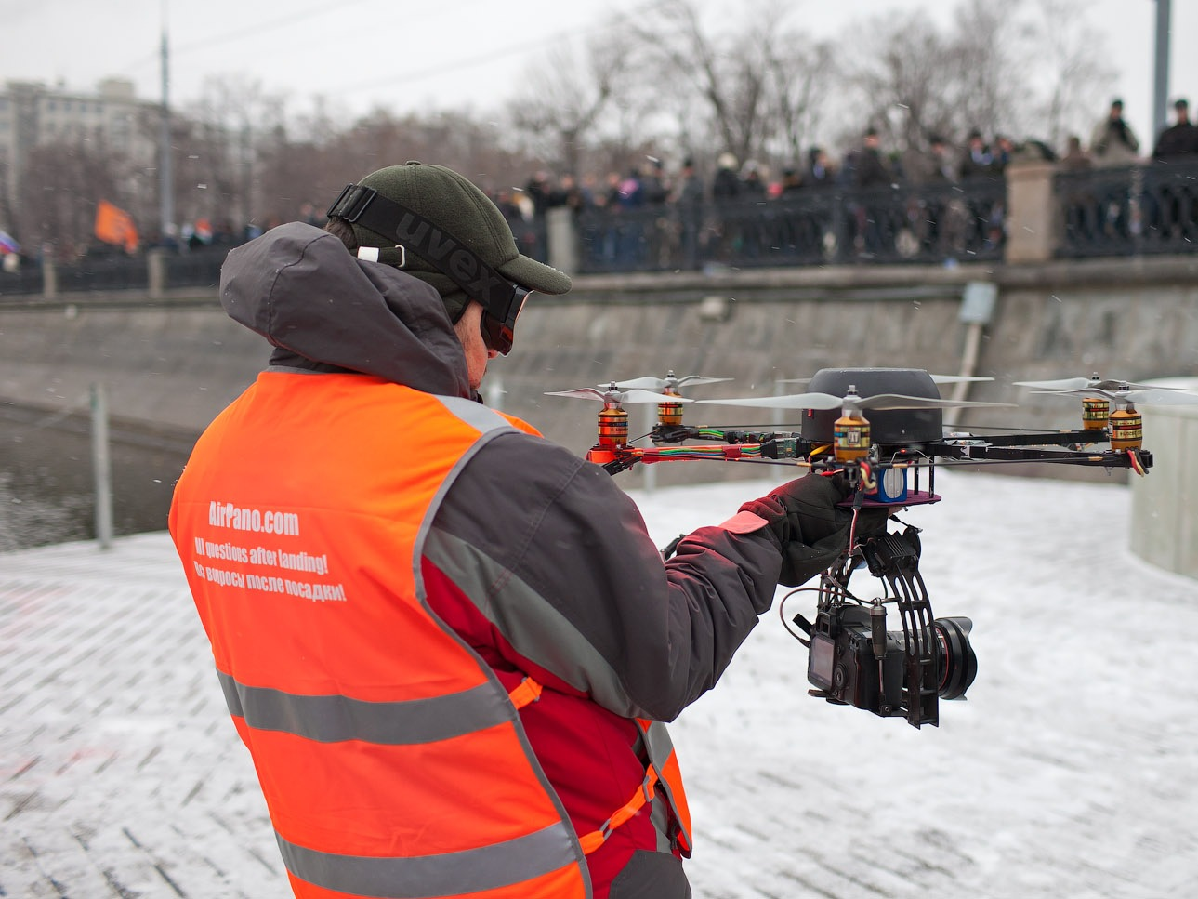
Δημοσιογραφία
Για παράδειγμα, τα Drones έχουν καλύψει καταστροφές, όπως τυφώνες, για να τραβήξουν εικόνες από σημεία που δεν είναι δυνατό ή τουλάχιστον είναι πολύ δύσκολο για να φτάσει κανείς χωρίς Drone.

Slide 4
Δημοσιογραφία
Το Κολλέγιο Δημοσιογραφίας και Μαζικών Επικοινωνιών στο Πανεπιστήμιο Nebraska-Lincoln ίδρυσε το Εργαστήριο
Δημοσιογραφίας με Drone.
Το Πανεπιστήμιο του Μισσούρι δημιούργησε το πρόγραμμα δημοσιογραφίας με Drone του Μιζούρι.

